Slide 1

Präsentation über
Ticketsystem
Abdullah Hemmat
Marcel Kutzmutz
Jihye Lee
Andre Schnitzke

Slide 2

INHALT
Einleitung
Projektplanung
Analysephase
Entwurfsphase
Implementierungsphase
Fazit

Slide 3
INHALT
Einleitung
Projektplanung
Analysephase
Entwurfsphase
Implementierungsphase
Fazit

Slide 4






Projektumfeld
Entwicklung eines Ticketsystems

Slide 5
Projektbegründung
Optimierung der unorganisierten Arbeitsprozesse
Manuelle Annahme der Anfragen
→ Unklarheit, Verwirrung, Fehler

Slide 6
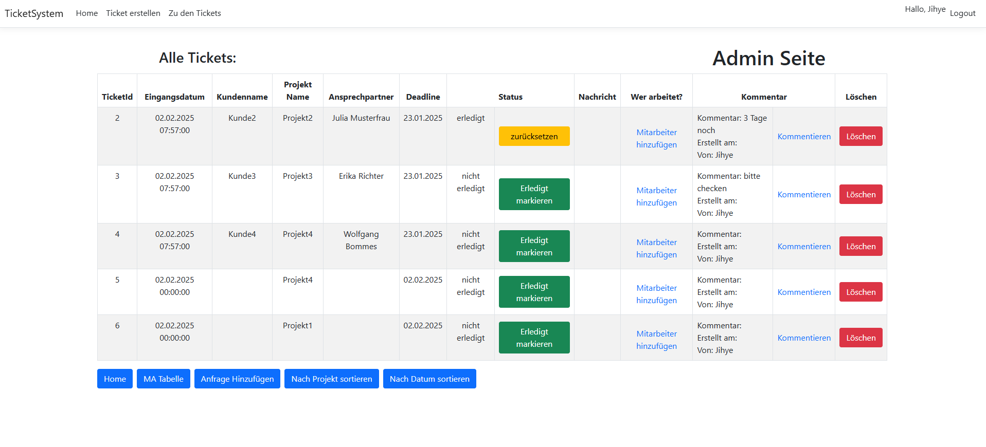
Projektziel
Entwicklung eines Ticketsystems

Slide 7
Projektschnittstellen
Stakeholder : Alle Kommilitonen des Projekts
Funktion der Mitarbeiter

Slide 8
INHALT
Einleitung
Projektplanung
Analysephase
Entwurfsphase
Implementierungsphase
Fazit

Slide 9
Planung
Aufwandsplanung zu den Projektphasen
Projektphase | Aufwand in Stunden
Entwurf | 12
Implementierung | 42
Qualitätssicherung | 6
Dokumentation | 20

Slide 10
Planung
Detaillierter Zeitplan inkl. Datumsangaben
Projektphase | Zeitraum | Aufwand in Stunden
Entwurf | 21.01. – 21.01.2025 | 8
Datenmodelierung |  | 4
Models |  | 3
Views |  | 1
Abnahme Entwurf | 22.01. – 22.01.2025
Implementierung | 22.01. – 28.01.2025 | 42
MVC in ASP.NET |  | 8
Local DB für Datenanbindung |  | 6
Bedienfelder, Funktionen |  | 12
Plausibilitätsprüfung |  | 8
Whitebox-Test |  | 8
Qualitätssicherung/Fehlerbehebung | 28.01. – 30.01.2025 | 8
BlackBox-Test |  | 2
Fehlerbehebung |  | 6
Abnahme Projekt | 30.01.2025
Dokumentation | 30.01. – 4.02.2025 | 22
Projektdokumentation |  | 22

Slide 11
INHALT
Einleitung
Projektplanung
Analysephase
Entwurfsphase
Implementierungsphase
Fazit

Slide 12
Analysephase
Ist-Analyse
Ticketanfragen über mehrere Kanäle
→ Keine übersichtliche Erfassung
→ Verspätung der Arbeit
→ Zusätzlicher Aufwand
→ Problem beim Zuordnen der Mitarbeiter

Slide 13
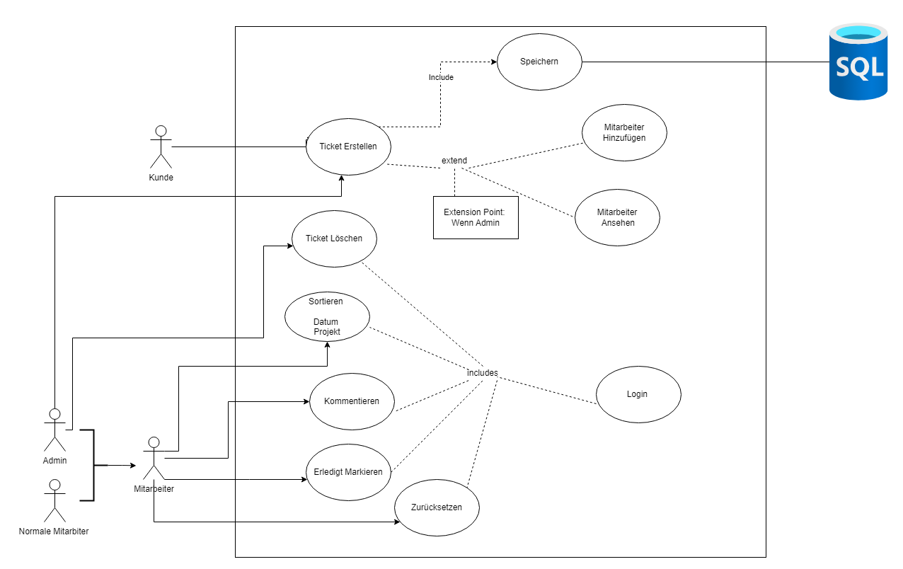
Analysephase
Anwendungsfälle

Slide 14
INHALT
Einleitung
Projektplanung
Analysephase
Entwurfsphase
Implementierungsphase
Fazit

Slide 15
Entwurfsphase
Zielplattform

Slide 16
Entwurfsphase
Zielplattform
Kompatibel mit allen Browsern
Responsive Designs für kleine Geräte
Portierung auf andere Betriebssysteme

Slide 17
Entwurfsphase
Architekturdesign

Slide 18
Entwurfsphase
Architekturdesign
ASP.NET Core Model-View-Controller
Entity Framework → MSSQL-Server

Slide 19
Entwurfsphase
Datenmodell

Slide 20
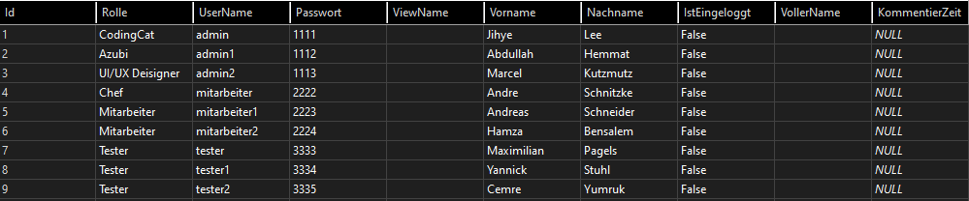
Entwurfsphase
Datenmodell
Login Daten

Slide 21
Entwurfsphase
Datenmodell
Anfragen Daten

Slide 22
Entwurfsphase
Geschäftslogik

Slide 23
Entwurfsphase
Geschäftslogik
Kunden : Anfragen über Formular
TicketManagement: Admin/Mitarbeiter

Slide 24
Entwurfsphase
Geschäftslogik
Kunden : Anfragen über Formular
TicketManagement: Admin/Mitarbeiter

Slide 25
Entwurfsphase
Maßnahmen
zur Qualitätssicherung
Manuelle Tests
Code-Review

Slide 26
Entwurfsphase
Maßnahmen
zur Qualitätssicherung
Manuelle Tests
Code-Review

Slide 27
INHALT
Einleitung
Projektplanung
Analysephase
Entwurfsphase
Implementierungsphase
Fazit

Slide 28
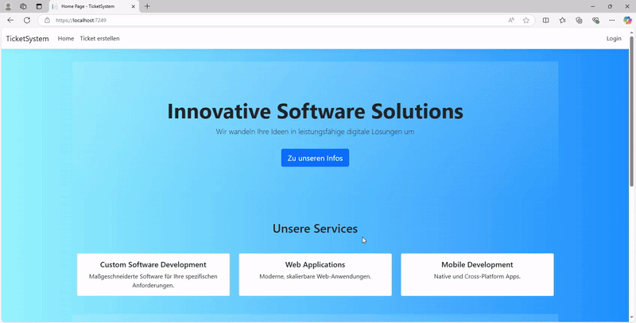
Funktion für die Kunde

Slide 29
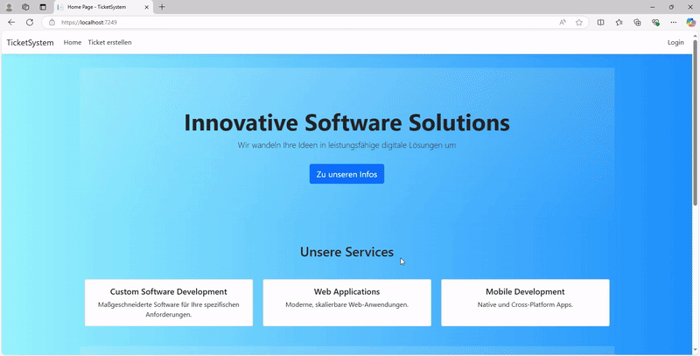
Funktion für die Mitarbeiter

Slide 30

Funktion für die Admin

Slide 31
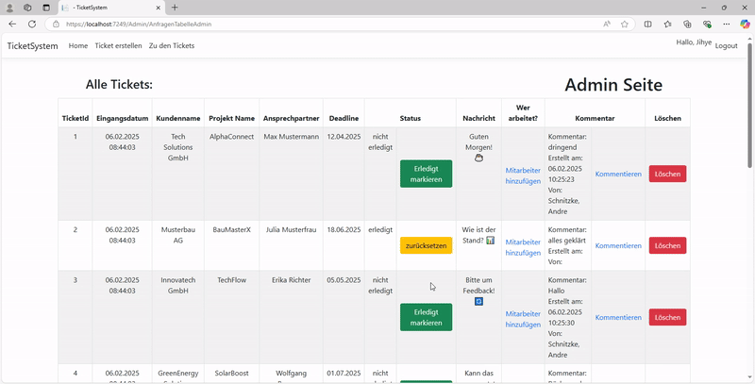
Funktion für die Admin

Slide 32
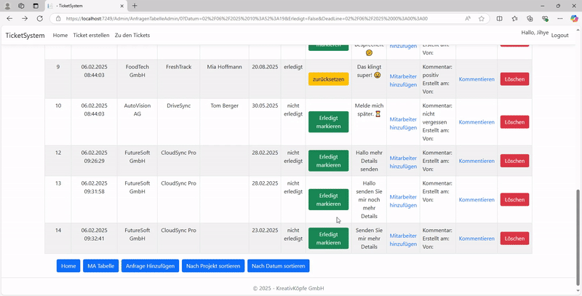
Funktion für die Admin

Slide 33
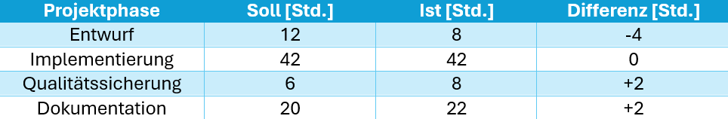
Fazit
Soll / Ist

Slide 34
Fazit
Soll / Ist
Lessons Learned
• Entwicklungsprozess von Softwareprojekten
• Zusammenarbeit im Team

Slide 35
Vielen Dank für Ihre Aufmerksamkeit !

